Slide 1
Passo a Passo
Ordem do CRUD Com Java
Professor: João Keslei

Slide 2
Lembrete:
As sugestões a seguir é para o melhor entendimento da didática aplicada em sala de aula, como dito é apenas uma sugestão de aplicação dos eventos a seguir.

Slide 3
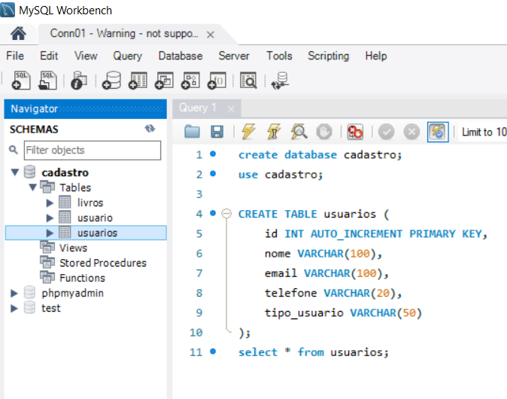
Passo 1.
Criação do Banco de Dados e a Tabela de manipulação:

Slide 4
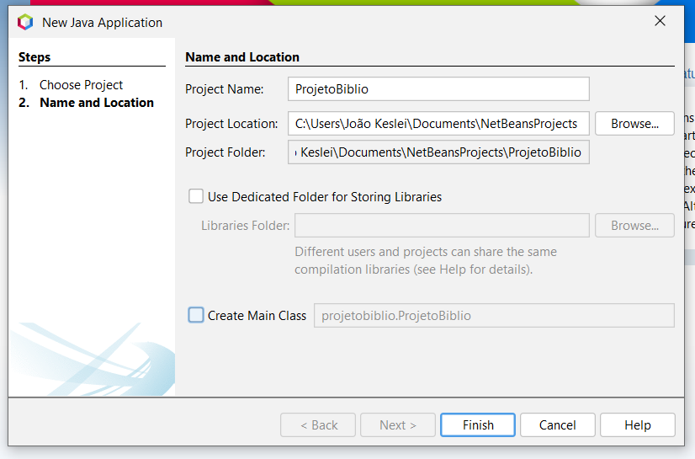
Passo 2 – Criar um Projeto
Neste Caso – Projeto Biblioteca, não marca a classe main, marque a opção de criar pacote e colocar(com.projeto.biblioteca.

Slide 5
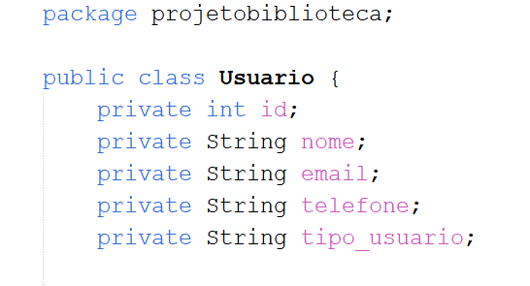
Passo 3 – Criar a Classe igual a do Banco de Dados.
Os atributos da classe tem que ser do mesmo nome e tipo da do Banco de dados, criar também todos os métodos especiais, gett e sett junto com o construtor, que vai ser criado sem parâmetros.
Cod. 01

Slide 6
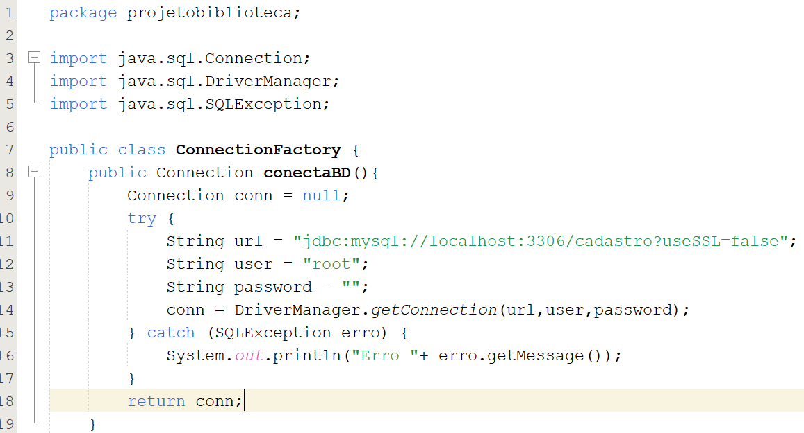
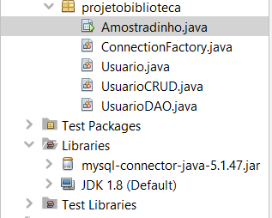
Passo 4 – Criar a conexão com o banco de dados
Não esquecer de adicionar o driver do banco de dados na Biblioteca.

Slide 7
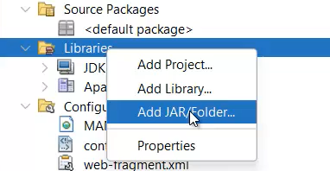
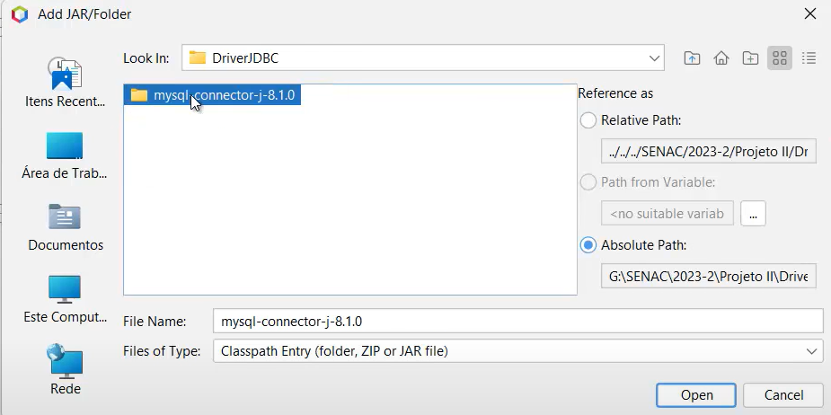
https://dev.mysql.com/downloads/connector/j/

Slide 8
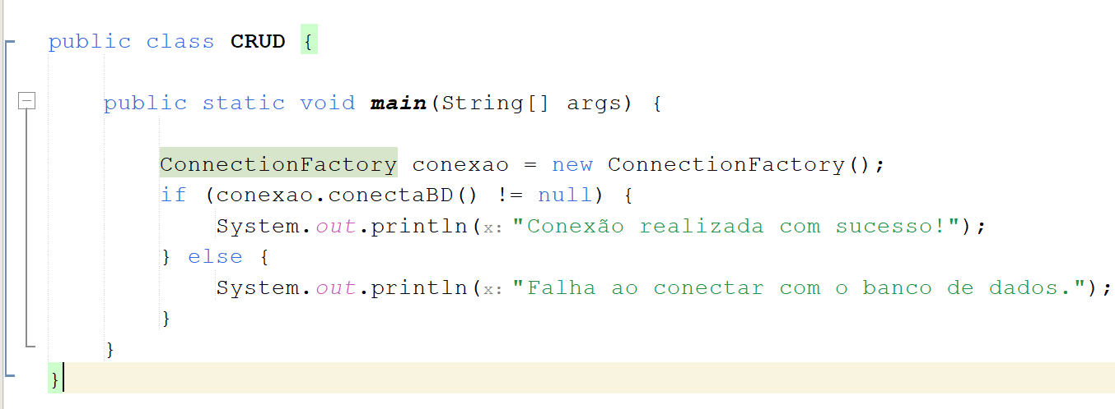
Testa Conexão

Slide 9
CRUD e DAO
CRUD (Create, Read, Update, Delete): Refere-se às quatro operações principais que você pode realizar em dados armazenados em um banco de dados. O CRUD lida diretamente com as funcionalidades básicas para manipular registros em uma tabela de dados. Essas operações são implementadas diretamente no código, normalmente no contexto de uma classe ou serviço. Exemplo de operações CRUD:
Create: Inserir um novo registro.
Read: Ler ou buscar um ou mais registros.
Update: Atualizar um registro existente.
Delete: Excluir um registro.
DAO (Data Access Object): É um padrão de design usado para separar a lógica de acesso a dados da lógica de negócio da aplicação. O DAO encapsula todas as operações de acesso ao banco de dados, permitindo que você isole esse código em uma camada específica, facilitando a manutenção, mudanças no banco de dados e testes. Ele usa métodos CRUD, mas sua implementação fica mais organizada, e a aplicação não precisa saber diretamente como o banco de dados é acessado.

Slide 10
Na verdade, ao implementar um DAO (Data Access Object), você ainda estará criando as operações CRUD, mas de uma forma mais organizada e encapsulada. O DAO não substitui o CRUD, ele é um padrão que agrupa as operações CRUD de forma separada da lógica de negócios da aplicação.
Portanto, sim, ao criar o DAO, você estará criando as operações CRUD dentro do DAO. A ideia é que o DAO contenha métodos como criar(), ler(), atualizar() e deletar(), que realizam as operações CRUD no banco de dados, mas de maneira organizada.
Por exemplo, em um DAO para a classe Usuario, você teria:
criarUsuario(Usuario usuario): Inserir um novo usuário no banco de dados.
lerUsuario(int id): Buscar um usuário pelo ID.
atualizarUsuario(Usuario usuario): Atualizar os dados de um usuário.
deletarUsuario(int id): Excluir um usuário pelo ID.
Ao usar o DAO, a diferença é que você encapsula as operações CRUD em uma camada específica de acesso a dados, o que melhora a organização e manutenção do código.
Então, criar o DAO é suficiente, pois nele você já implementa as operações CRUD!

Slide 11
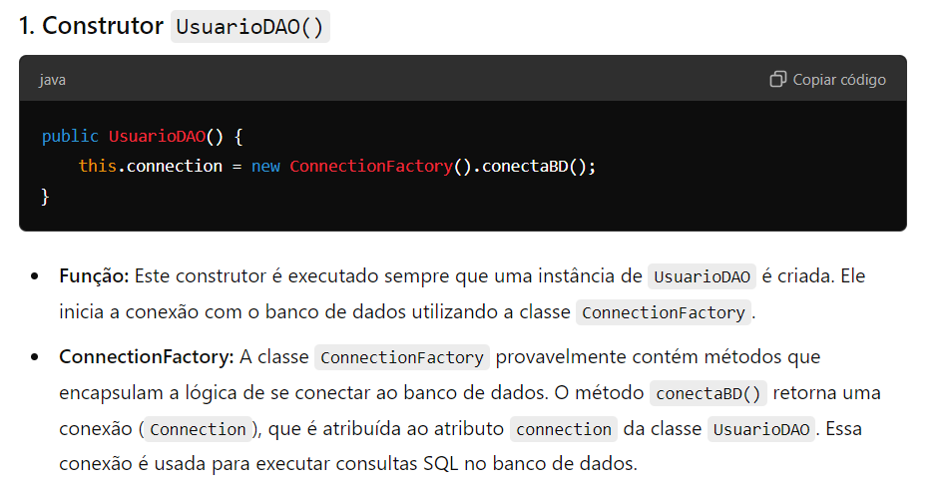
Cod.02
Passo 5 - Criação do DAO

Slide 12
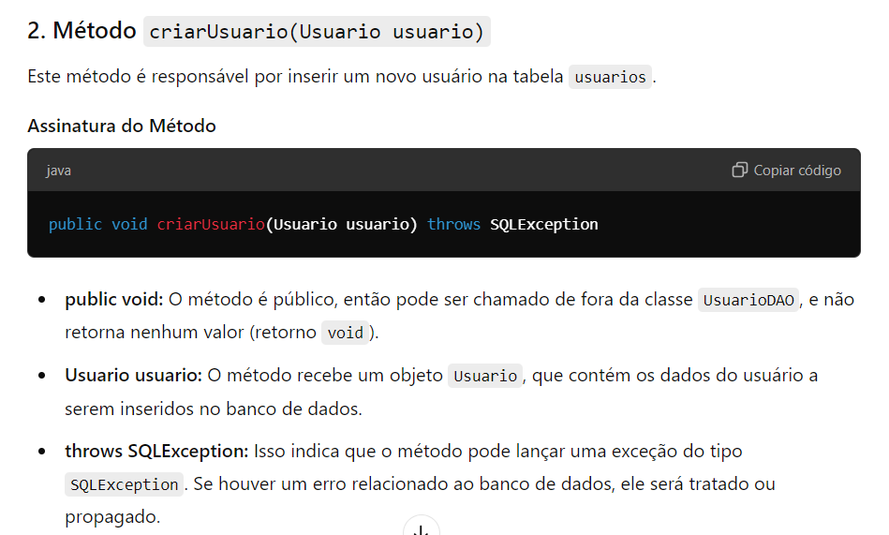

Slide 13
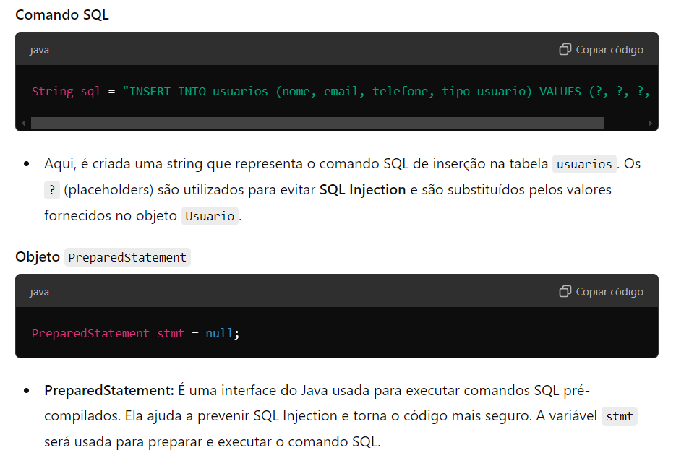

Slide 14
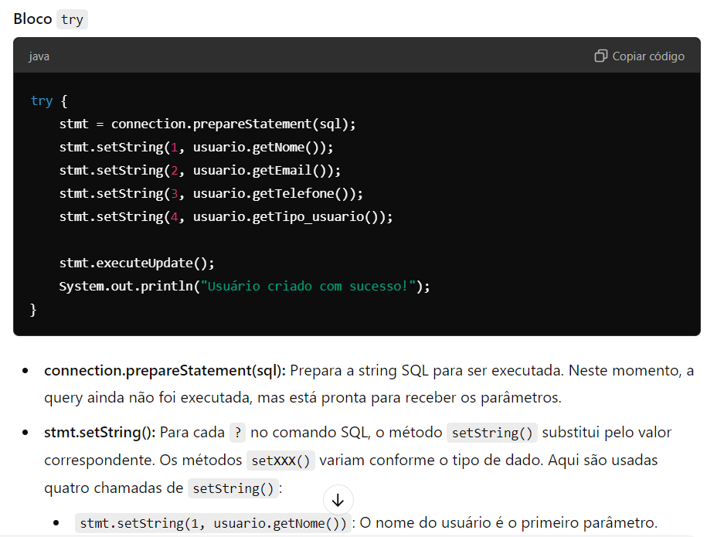
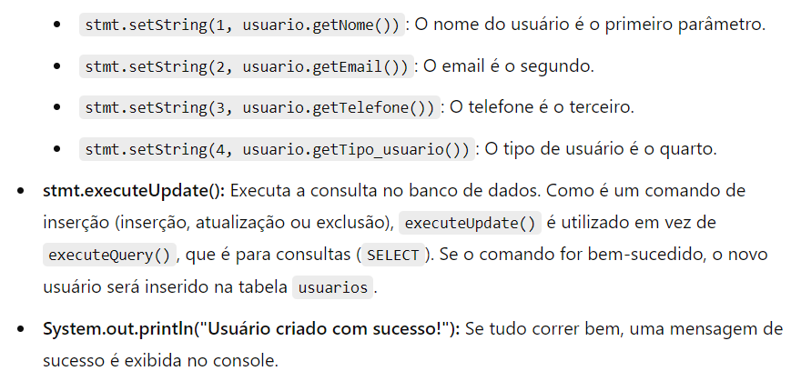

Slide 15
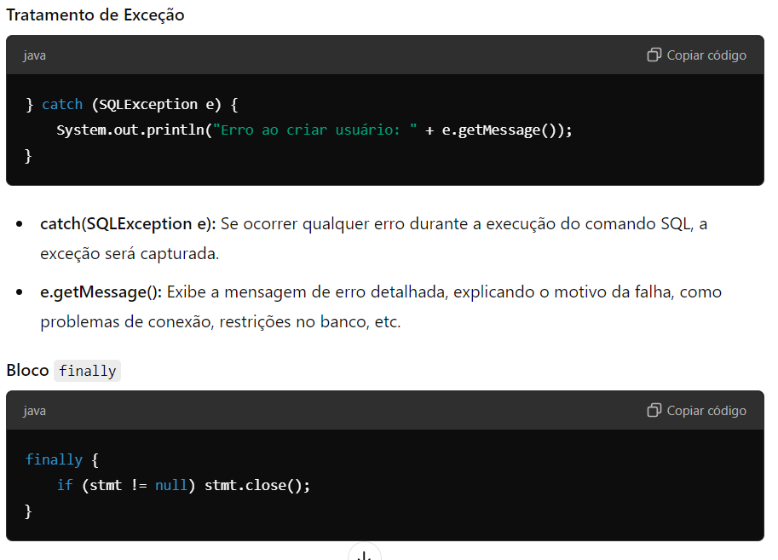
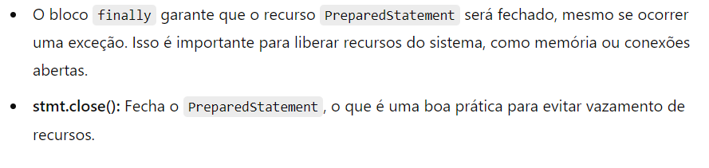

Slide 16
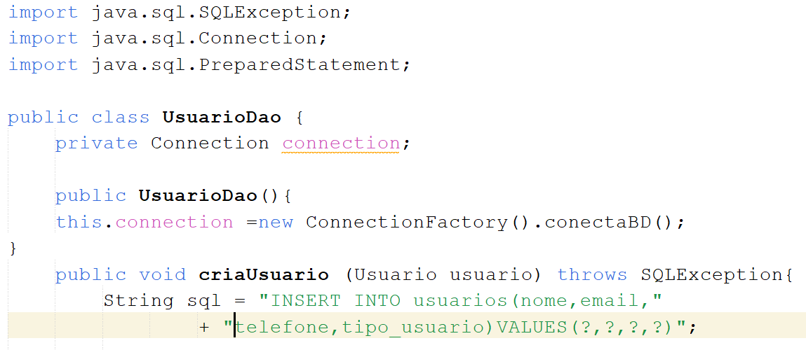

Slide 17
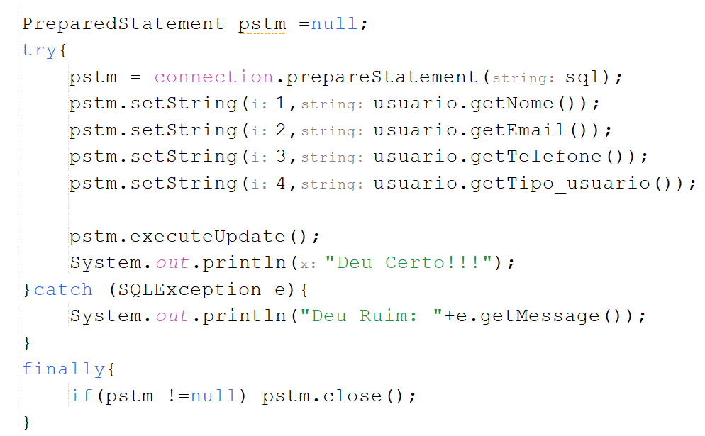

Slide 18
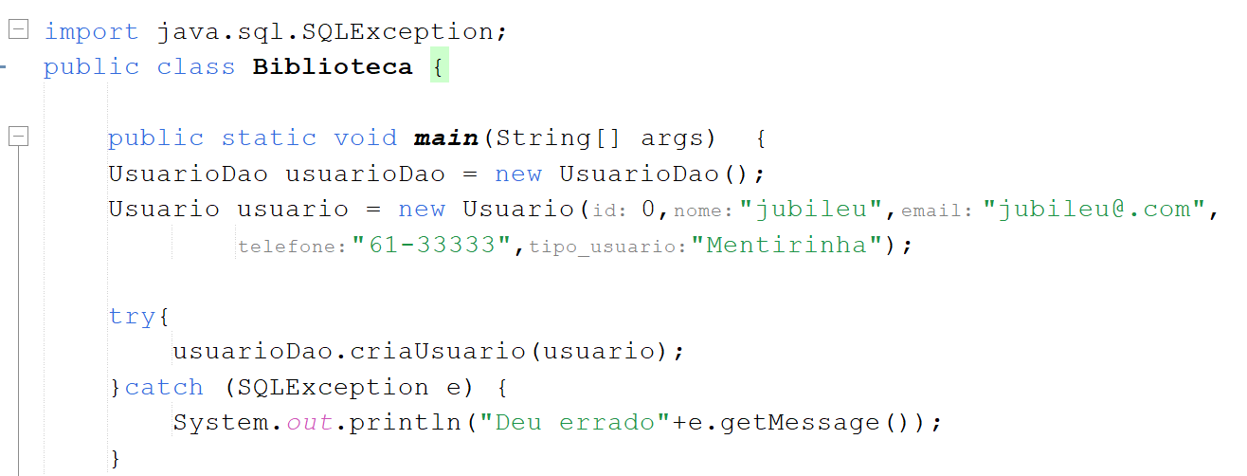
Teste Man

Slide 19
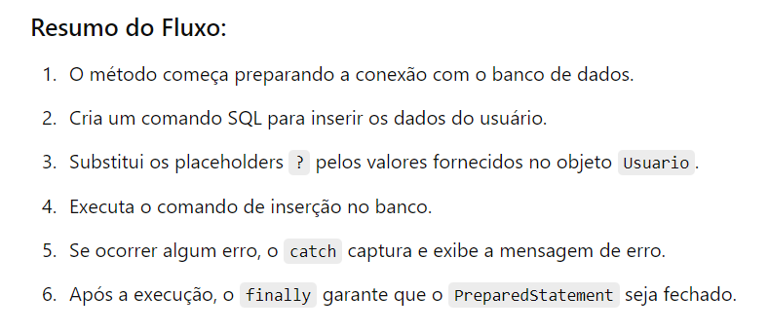

Slide 20
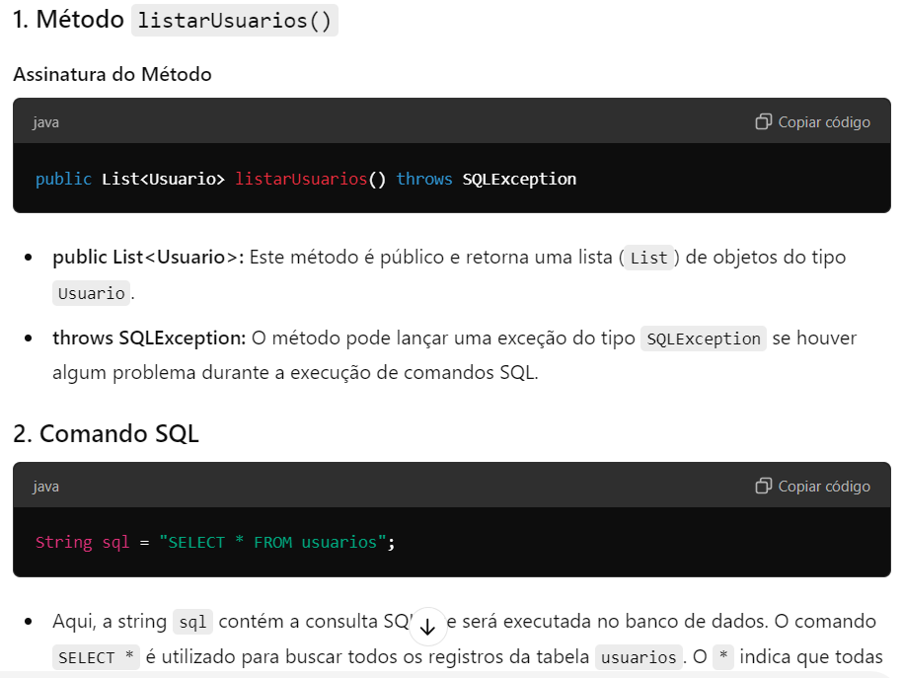
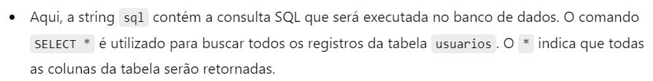

Slide 21
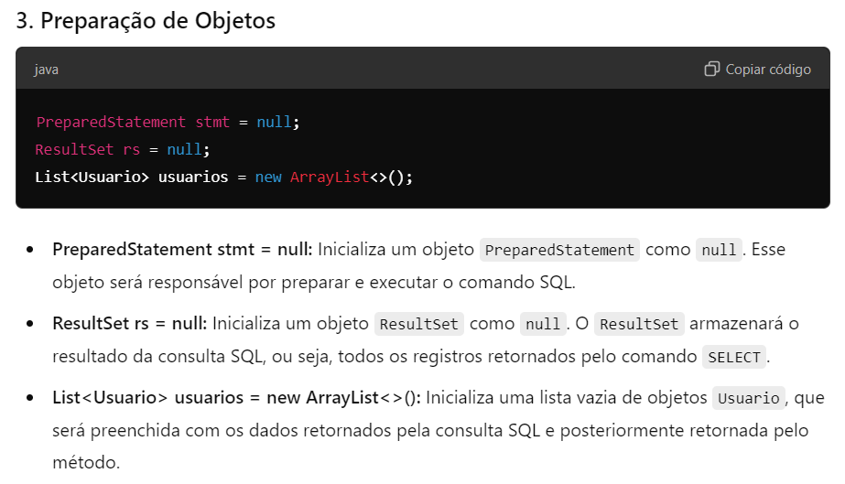

Slide 22
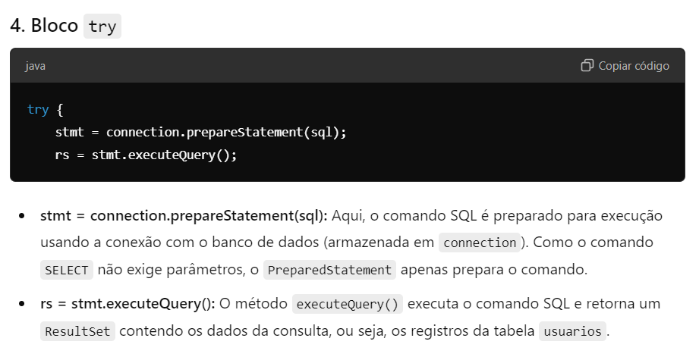

Slide 23
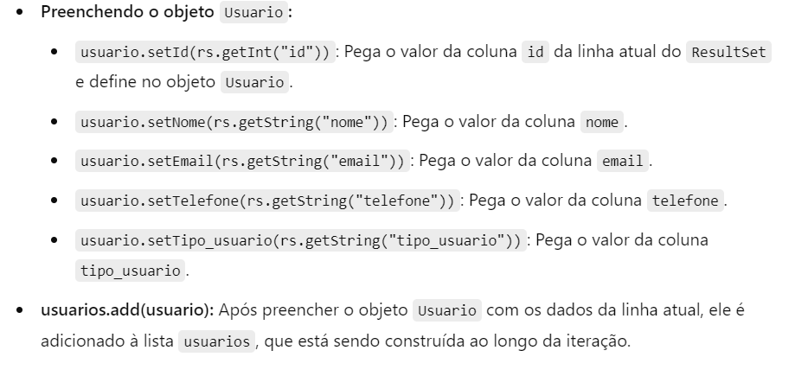
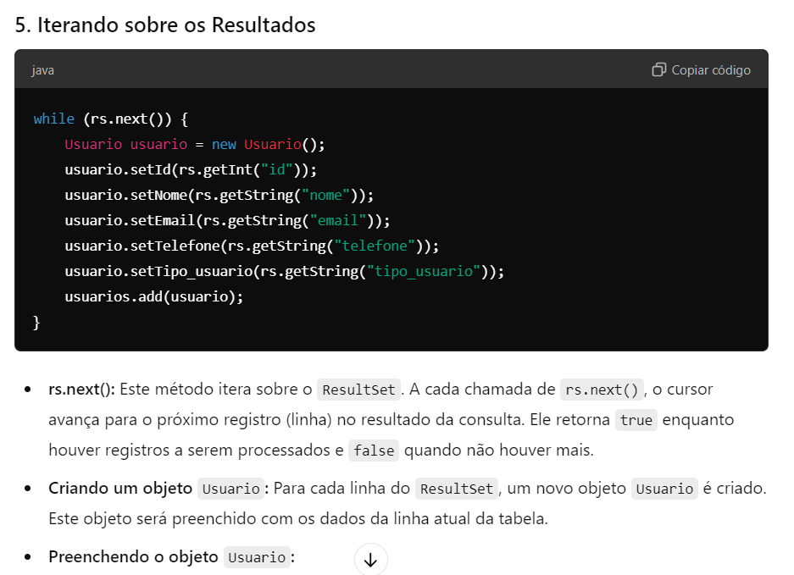

Slide 24
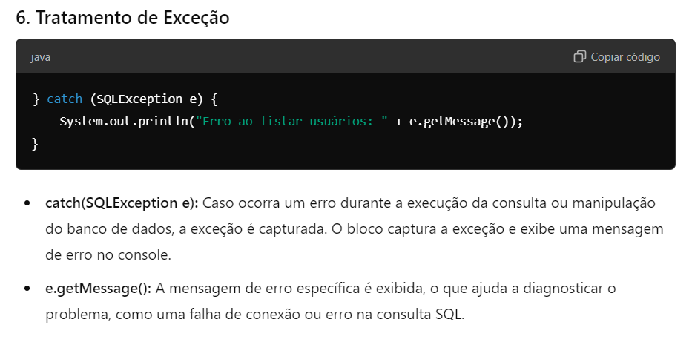

Slide 25
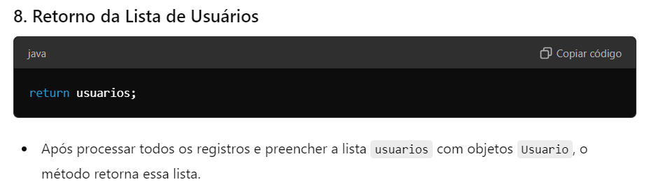
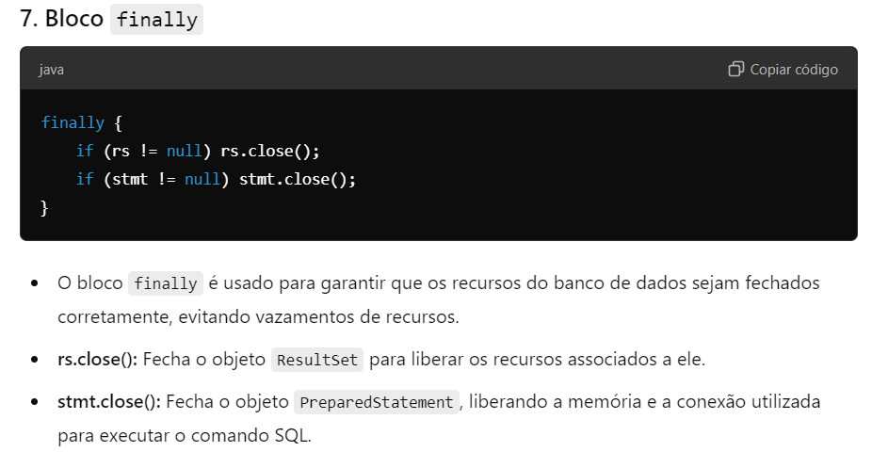

Slide 26
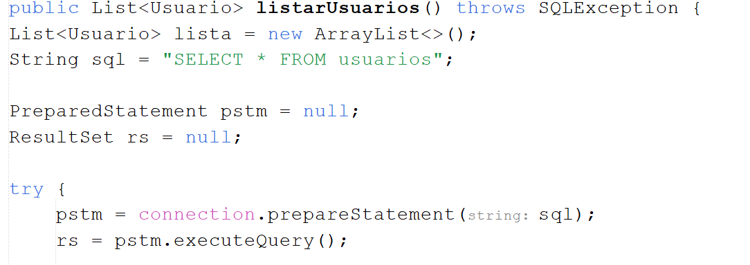

Slide 27
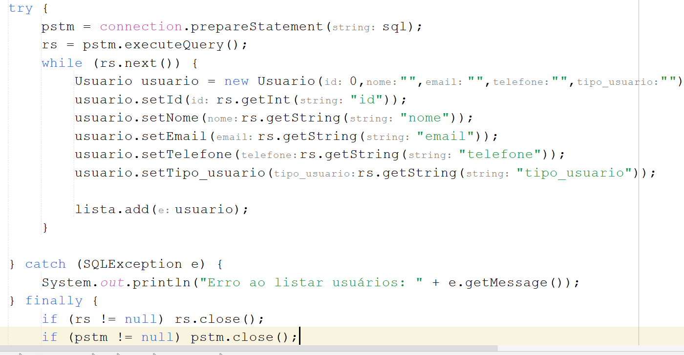
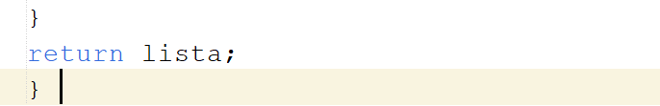
Não digitar

Slide 28
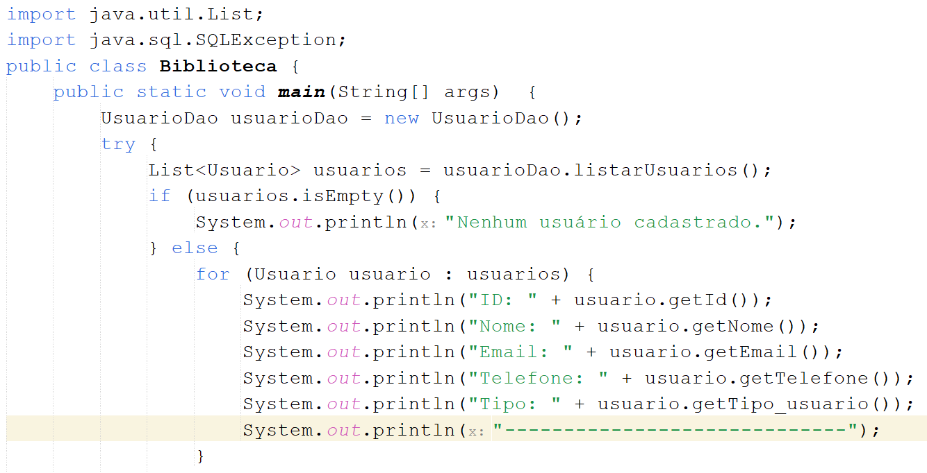
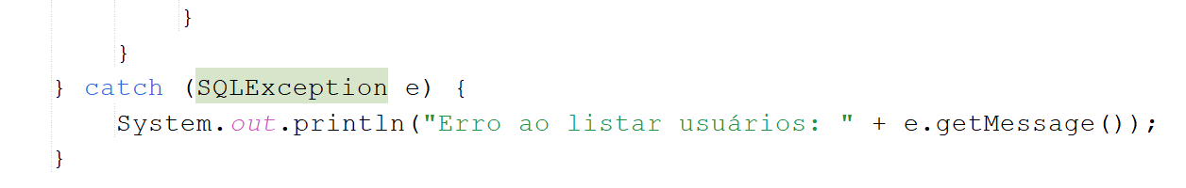
Testando

Slide 29
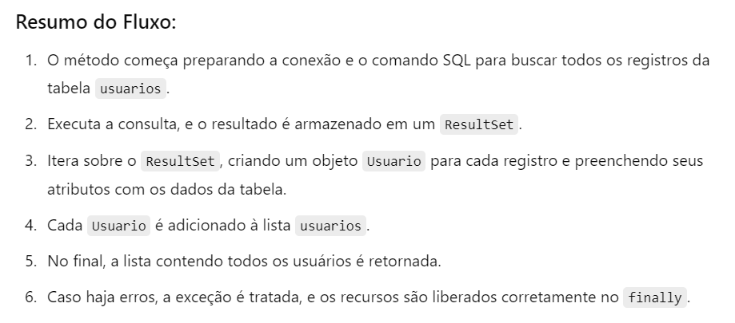

Slide 30
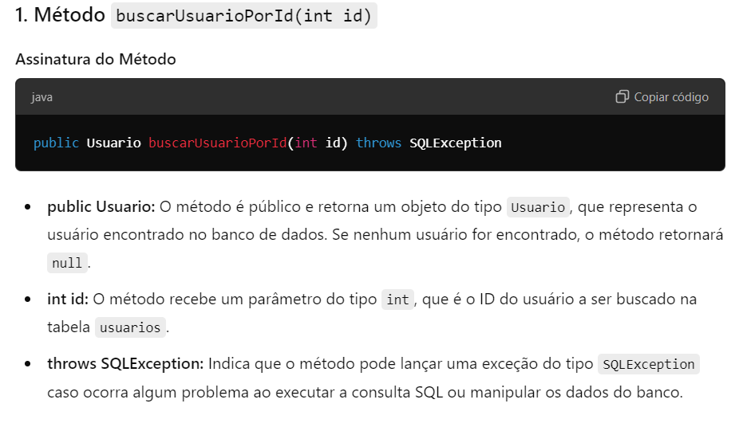

Slide 31
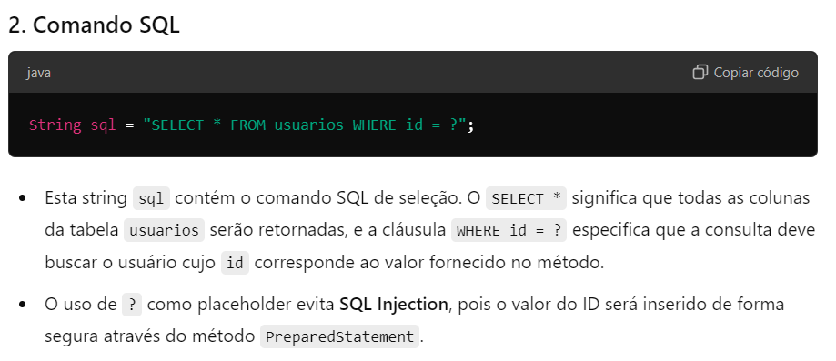

Slide 32
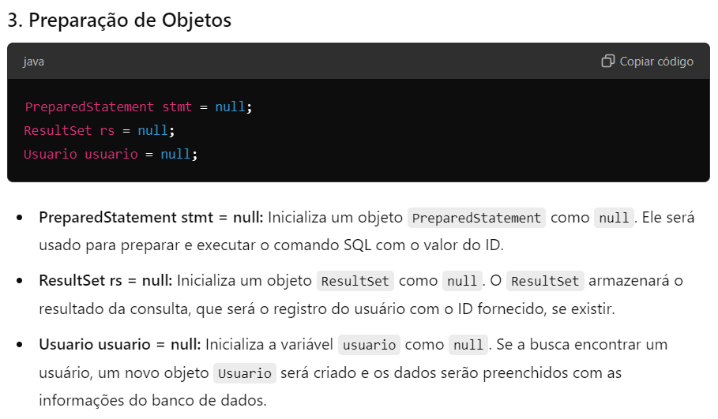

Slide 33
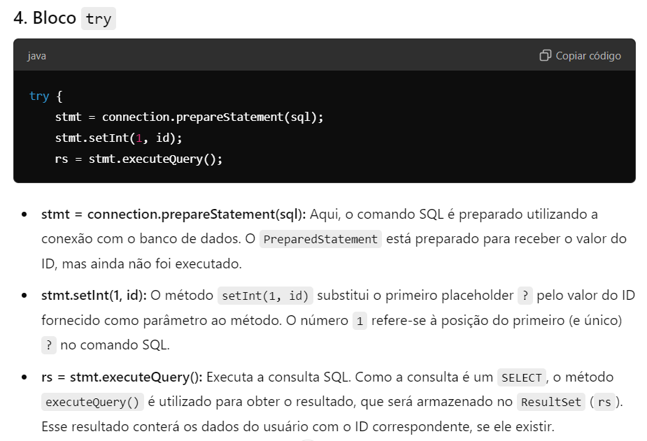

Slide 34
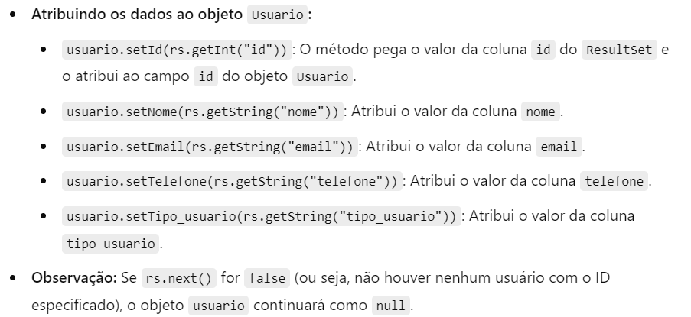
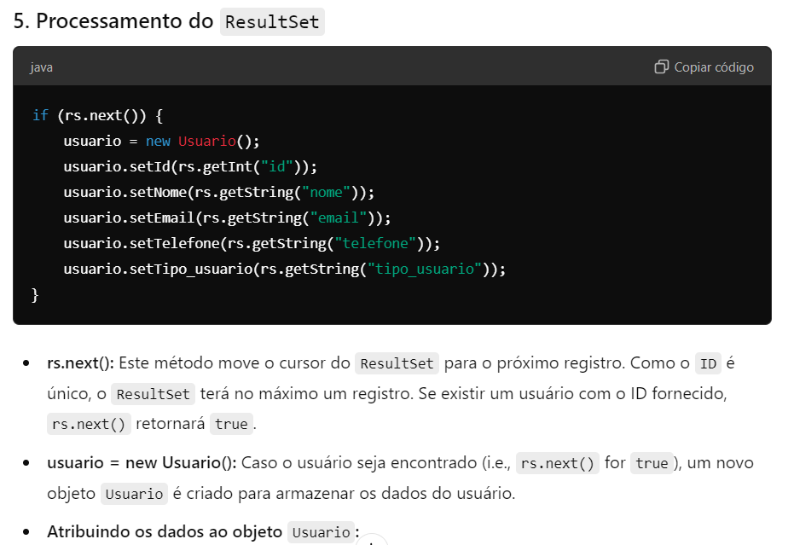

Slide 35
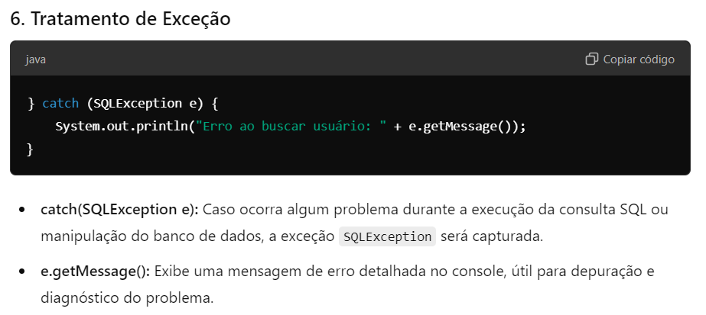

Slide 36
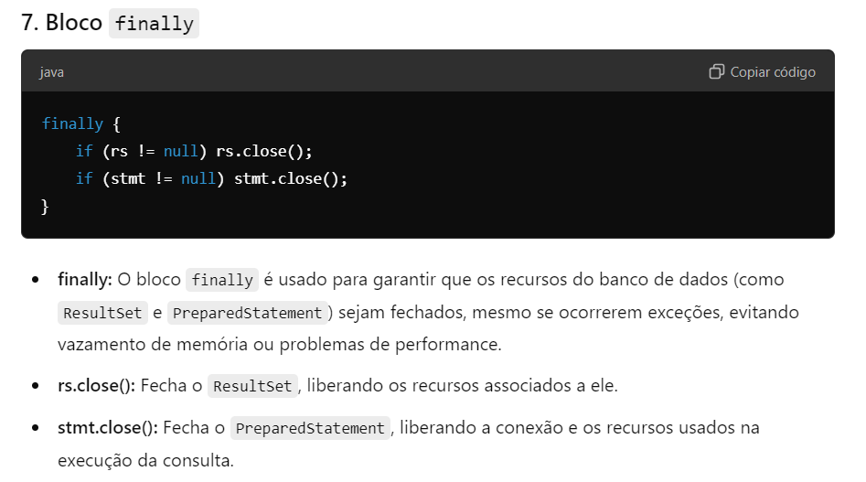

Slide 37
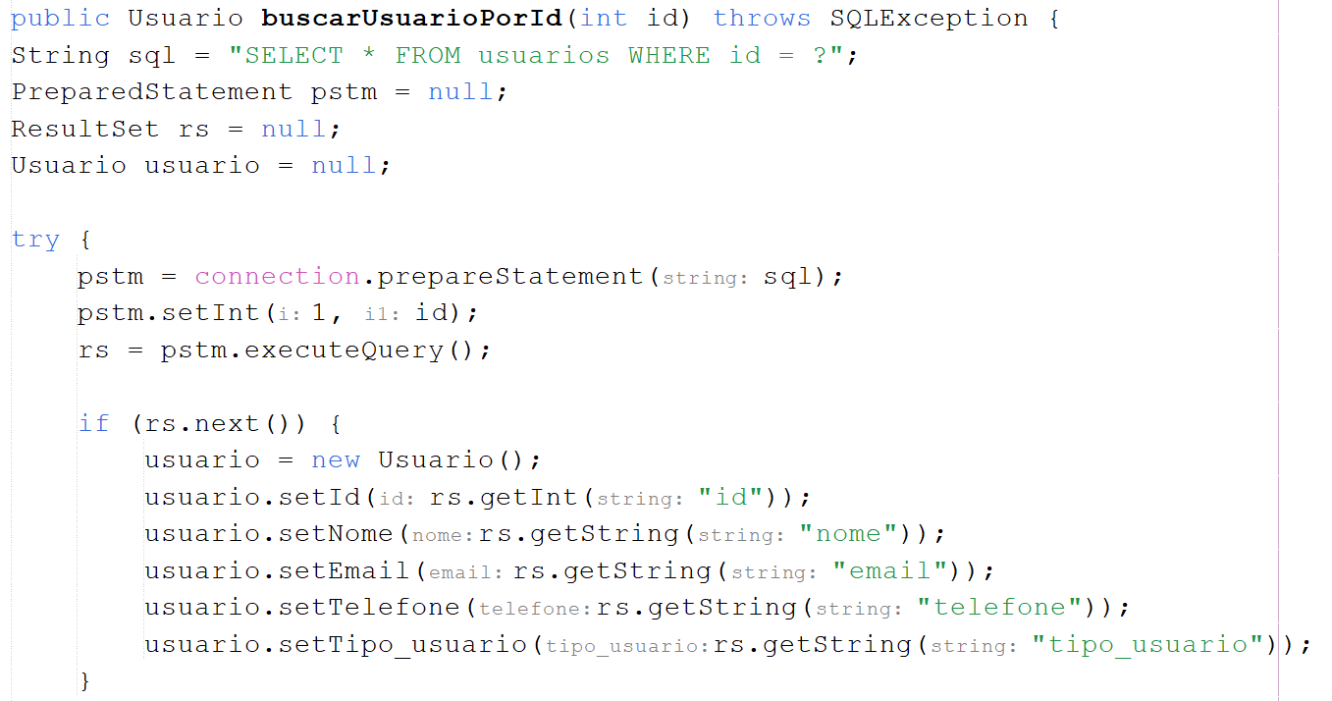

Slide 38
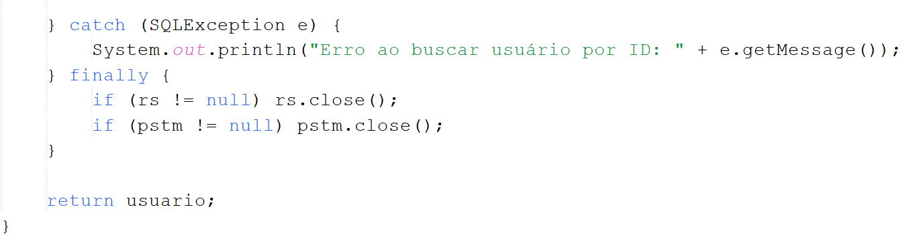

Slide 39
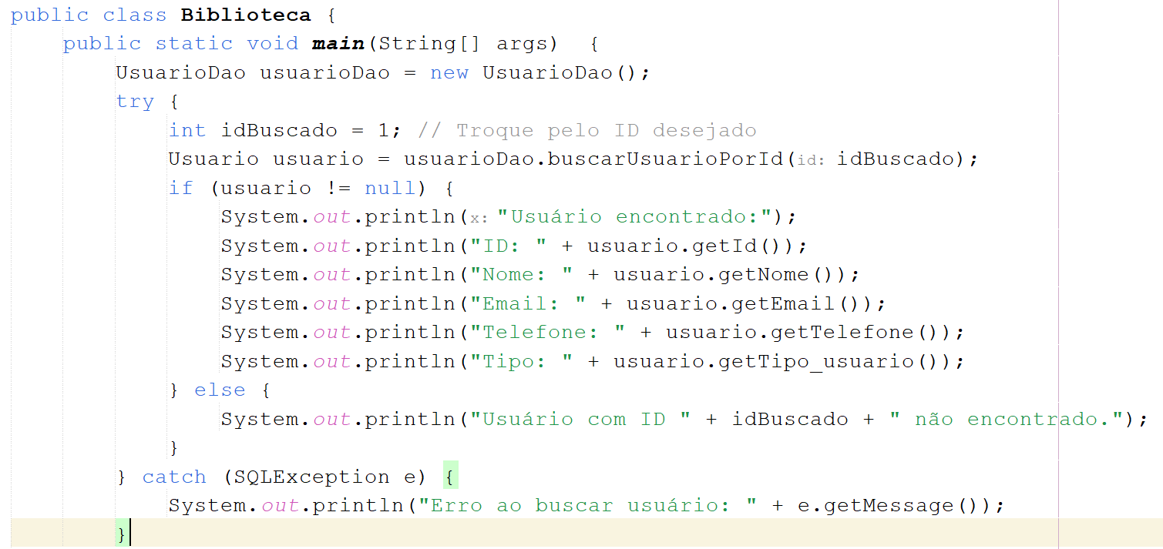
Testando

Slide 40
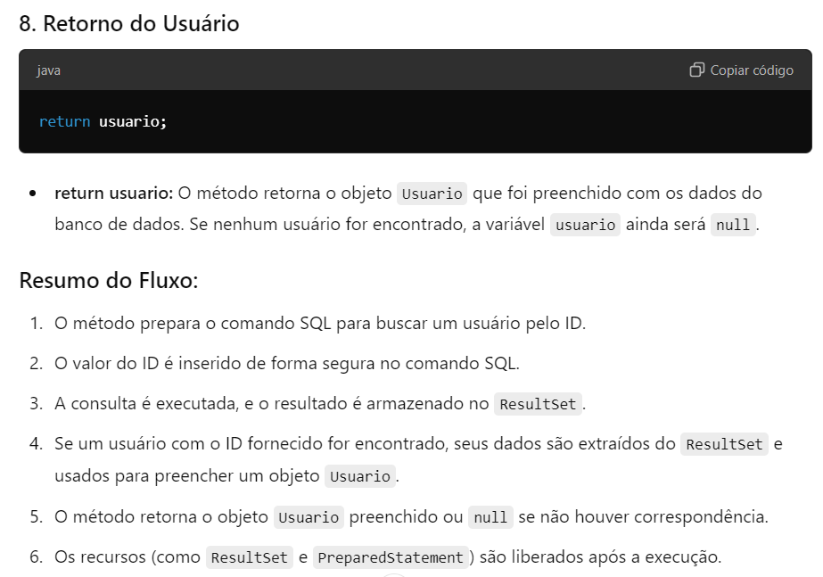

Slide 41
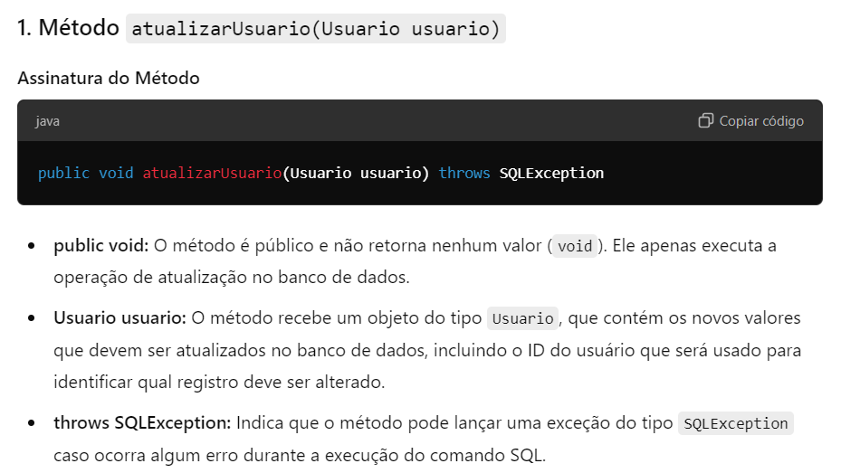

Slide 42
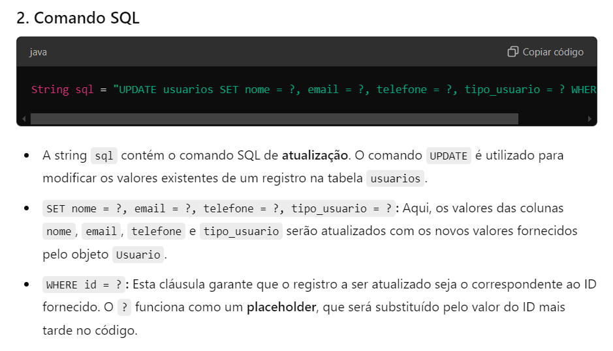

Slide 43
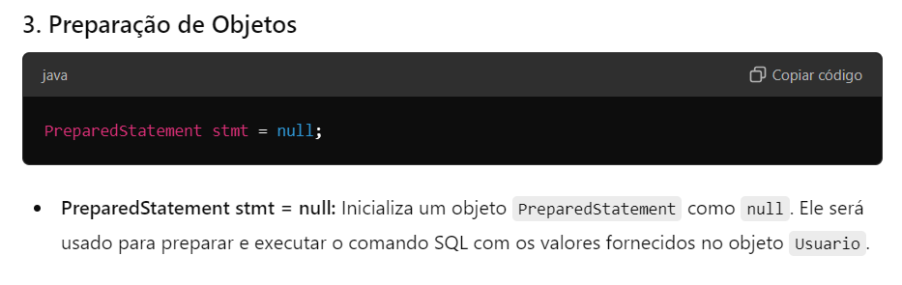

Slide 44
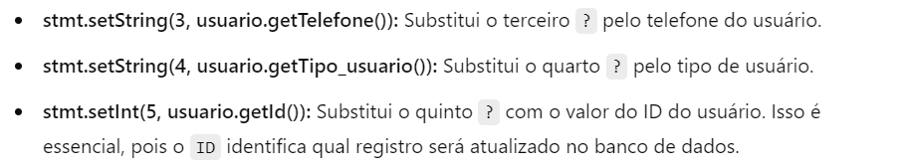


Slide 45


Slide 46


Slide 47


Slide 48


Slide 49


Slide 50

Testando

Slide 51


Slide 52


Slide 53


Slide 54


Slide 55


Slide 56


Slide 57


Slide 58


Slide 59


Slide 60


Slide 61



Slide 62

Testando

Slide 63


